Slide 2
Du nimmst heute an der Schulkonferenz teil.
Du spielst eine*n Schüler*in, einen Elternteil, eine Lehrerkraft oder die Schulleitung. Vielleicht übernimmst du die Moderation.
Es geht um das Handyverbot an der Schule.
Es ist deine Aufgabe gemeinsam mit den anderen eine
Lösung zu finden.
Notes:
Lesen Sie nun den Text aus dem Einführungsheft zum Spielstart vor. Dieser korrespondiert mit der Präsentation. Jede der folgenden Folien unterstützt visuell den Text einer Seite des Hefts.

Slide 4
Das ist eindeutig auf dem Schulhof passiert!
So krass! Und traurig!
Ehm, hallo, weiß die Schulleitung davon?
Stimmt, jeder Regelverstoß sollte bestraft werden.
Offensichtlich macht denen das Spaß…

Slide 5
Gewalt und respektloses Verhalten wird an der Schule bestraft.
Auch Elif, die den Vorfall gefilmt und veröffentlicht hat, erhält eine Strafe.
Seitdem wird über das Handyverbot diskutiert.

Slide 6
Notes:
Hier sind alle Rollen zu sehen. Wenn Sie sich gegen die Moderation durch ein externes Mitglied der Schulkonferenz entschieden haben, nehmen Sie die Rolle heraus, um die Schüler*innen nicht zu verwirren.

Slide 7
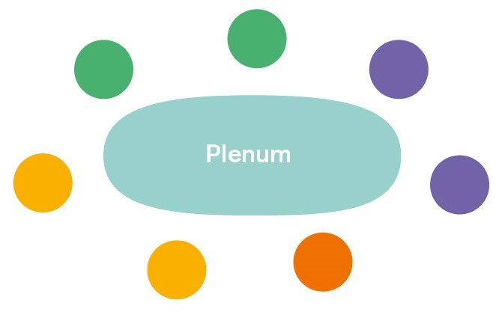
Baut einen Konferenztisch in der Mitte des Raumes auf!
Findet euch in Teams zusammen!
Notes:
Sie können die Präsentation bearbeiten. Beschreiben Sie, wie Sie sich die Sitzordnung vorgestellt haben und integrieren Sie ggf. die Gruppeneinteilung.

Slide 8
Stellt euch vor und
lernt die anderen kennen!
Nehmt euch Zeit, die Rollenkarten genau zu lesen und euch in die Personen hineinzuversetzen. Überlegt, was die Person in ihrem Alltag macht und wofür sie sich einsetzt.
Denkt euch einen passenden Vornamen aus!
Überlegt, wie ihr euch gleich vorstellen wollt und wer das übernimmt.
Sagt wer ihr seid, was ihr gerne macht, wie lange ihr schon in der Schulkonferenz und an der Schule seid?
Notes:
Bearbeiten Sie die Arbeitsaufträge, wenn Ihnen das sinnvoll erscheint.

Slide 9
Erklärt euren Standpunkt und vergleicht mit den anderen!
Lest die zweite Rollenkarte.
Was hält eure Person von dem Antrag? Warum findet sie ihn gut oder schlecht?
Überlegt, welche Person aus eurem Team den Standpunkt in der großen Runde vorstellt. Es sollte nicht die gleiche sein, wie in der ersten Runde.
Überlegt, wer sich Notizen zu den Standpunkten der anderen macht. Wer ist eurer Meinung, wer nicht?
Notes:
Bearbeiten Sie die Arbeitsaufträge, wenn Ihnen das sinnvoll erscheint.

Slide 10
Zeigt, wo ihr steht und
findet Mehrheiten!
Lest die dritte Rollenkarte und sprecht über eure Einstellungen.
Wo könntet ihr Kompromisse eingehen? Was darf in keinem Fall in der Schulordnung stehen?
Gleich gibt es ein Positionierungsspiel, um ein Stimmungsbild zu gewinnen. Überlegt, wer von euch bei welchem Thema nach vorne geht und eure Rolle spielt.
Notiert euch, wer auf eurer Seite ist und wen ihr vielleicht überzeugen könntet!
Notes:
Bearbeiten Sie die Arbeitsaufträge, wenn Ihnen das sinnvoll erscheint.

Slide 11
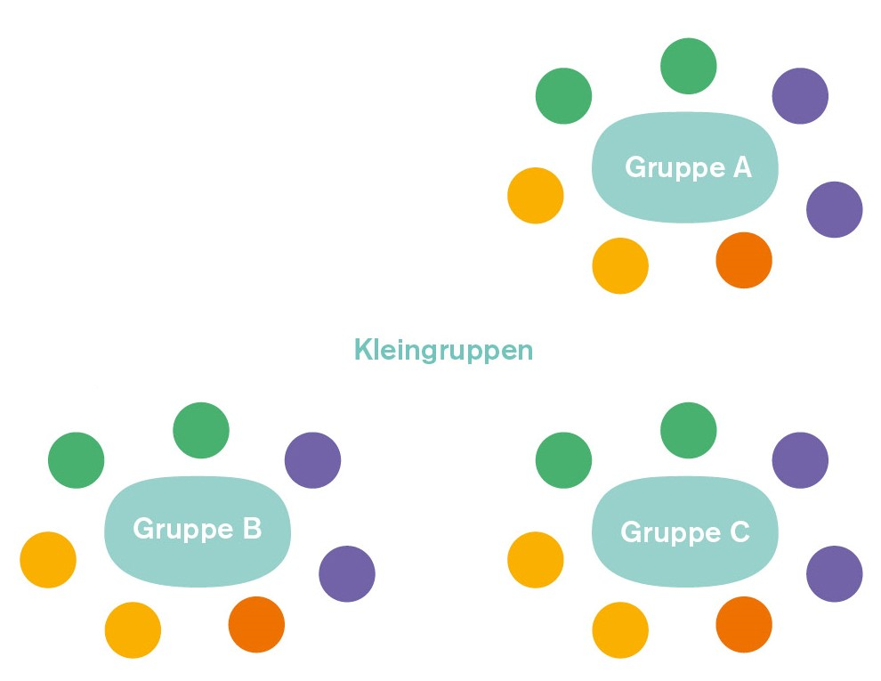
Findet Kompromisse!
Überlegt euch Argumente für eure Position!
Findet euch in drei Expert*innenrunden zusammen und erarbeitet an jedem Tisch je eine Lösung zu einer dieser Fragen:
Gruppe A: Wer darf Smartphones in der Schule benutzen?
Gruppe B: Wann dürfen Smartphones genutzt werden?
Gruppe C: Welche Vorbereitung ist notwendig?
Notes:
Bearbeiten Sie die Arbeitsaufträge, wenn Ihnen das sinnvoll erscheint. Die Folie korrespondiert mit Variante A.

Slide 12
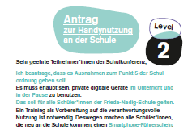
Findet Kompromisse!
Schaut euch den Antrag von Deniz Mutlu noch einmal in eurem Team an.
Welche Änderungsvorschläge könnt ihr machen?
Diskutiert mit den anderen in der großen Runde und versucht Kompromisse zu finden!
Notes:
Bearbeiten Sie die Arbeitsaufträge, wenn Ihnen das sinnvoll erscheint. Die Folie korrespondiert mit Variante B.

Slide 13
Ich beantrage, dass es Ausnahmen zum Punkt 5 der Schulordnung geben soll!
Es muss erlaubt sein, private digitale Geräte im Unterricht und in der Pause zu benutzen.
Das soll für alle Schüler*innen der Frieda-Nadig-Schule gelten.
Ein Training als Vorbereitung auf die verantwortungsvolle Nutzung ist notwendig. Deswegen machen alle Schüler*innen, die neu an die Schule kommen, einen Smartphone-Führerschein.
Notes:
Diese Folie ist zur Bearbeitung durch die Moderation gedacht. Hier kann der Text direkt für alle sichtbar geändert werden.

Slide 14
Stimmt ab und
feiert das Ergebnis!
Besprecht abschließend in eurem Team, wie ihr für die Kompromissvorschläge stimmen wollt.
Wenn mindestens 4 von 7 Personen mit JA stimmen, wird die Lösung so in der Schule umgesetzt.
Überlegt, wer von euch abstimmt.

Slide 15
Text
Text
Notes:
Ergänzen Sie hier Auswertungsfragen oder Arbeitsaufträge.

